Slide 1
Status pyrolyse av avløpsslam fra Horten kommune
02.02.2023

Slide 2
Biokullprøver
Temperaturspenn (˚C) | Gjennomsnitt temperatur (˚C) | Oppholdstid (min) | Biokull mengde (kg)
470-550 | 500 | 40 | 0.004
470-550 | 500 | 20 | 1.533
550-650 | 600 | 40 | 4.093
550-650 | 600 | 20 | 6.404
650-750 | 700 | 40 | 9.099
650-750 | 700 | 20 | 9.702
750-780 | 765 | 40 | 11.749
780 | 780 | 20 | 5.861

Slide 3
Foreløpig plan for karakterisering av biokull
Råslam
Eurofins
TOC
Ammonium
Tot P
Tot N
Varmeverdi
Lindum lab
pH og konduktivitet
TS
Sverige
P-Al
Tørket slam
Eurofins
Ammonium
Tot P
CHONS (ultimate analyse)
TOC
Tungmetaller
Varmeverdi
Lindum lab
pH og konduktivitet
TS, glødetap og aske (proximate analyse)
Sverige
P-Al
Biokull
Eurofins
Basispakke European Biochar Certificate (EBC)
PCB (500 og 800 grader)
Varmeverdi
Lindum lab
pH og konduktivitet
CEC
Ristetest PFOA
Sverige
P-Al

Slide 4

































































Transport og maskiner
Avfall og gjenvinning
Landbruk og mat
Bransje, økonomi

Slide 5






























































Kommunikasjon
Forskning, utdanning

Slide 6








Mellomstore

Slide 7






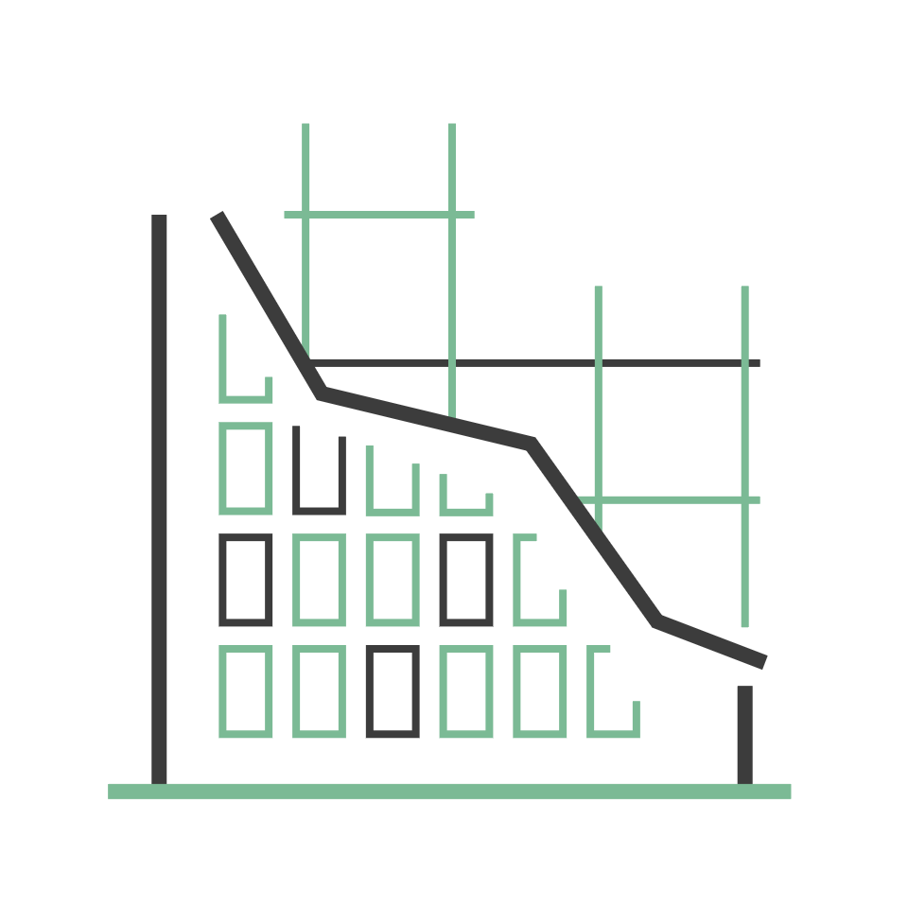


Store

Slide 8

































































Transport og maskiner
Avfall og gjenvinning
Landbruk og mat
Bransje, økonomi

Slide 9






























































Kommunikasjon
Forskning, utdanning

Slide 10








Mellomstore

Slide 11




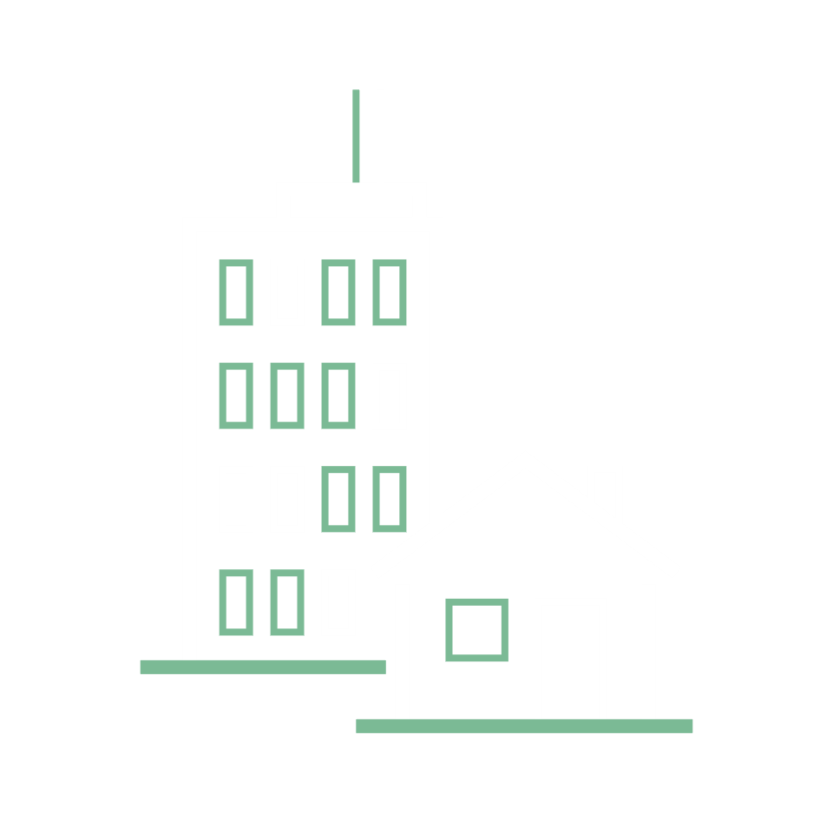

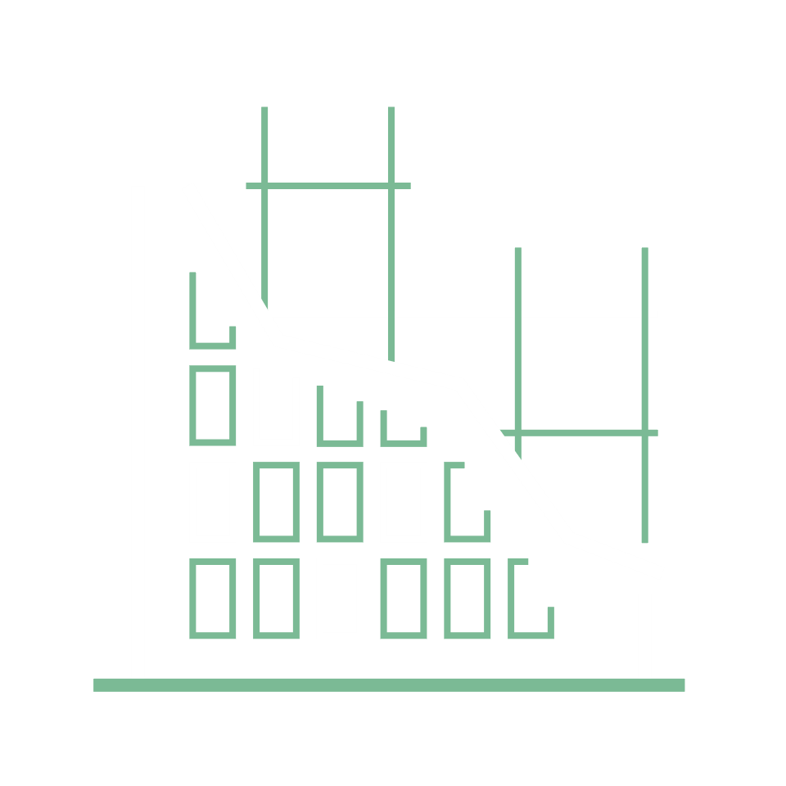


Store

Slide 12

































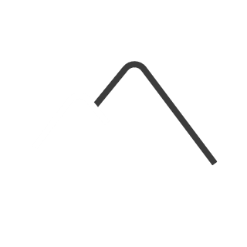































Transport og maskiner
Avfall og gjenvinning
Landbruk og mat
Bransje, økonomi

Slide 13














































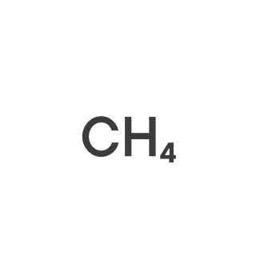
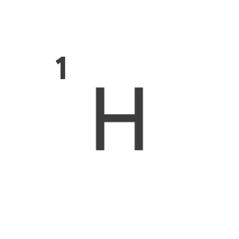

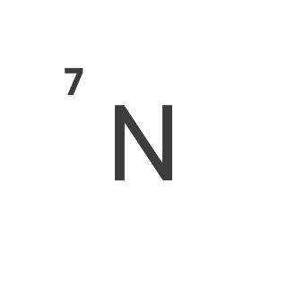
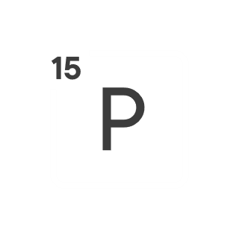









Kommunikasjon
Forskning, utdanning

Slide 14







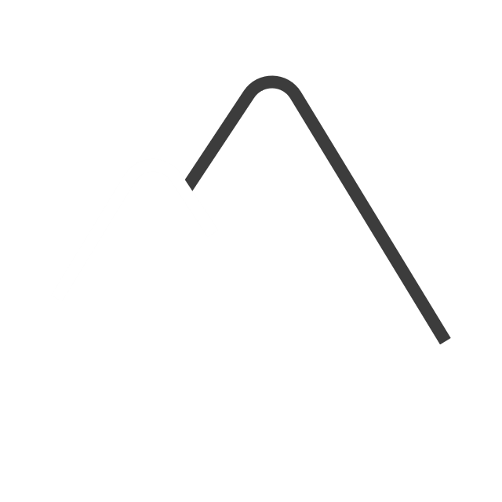
Mellomstore

Slide 15

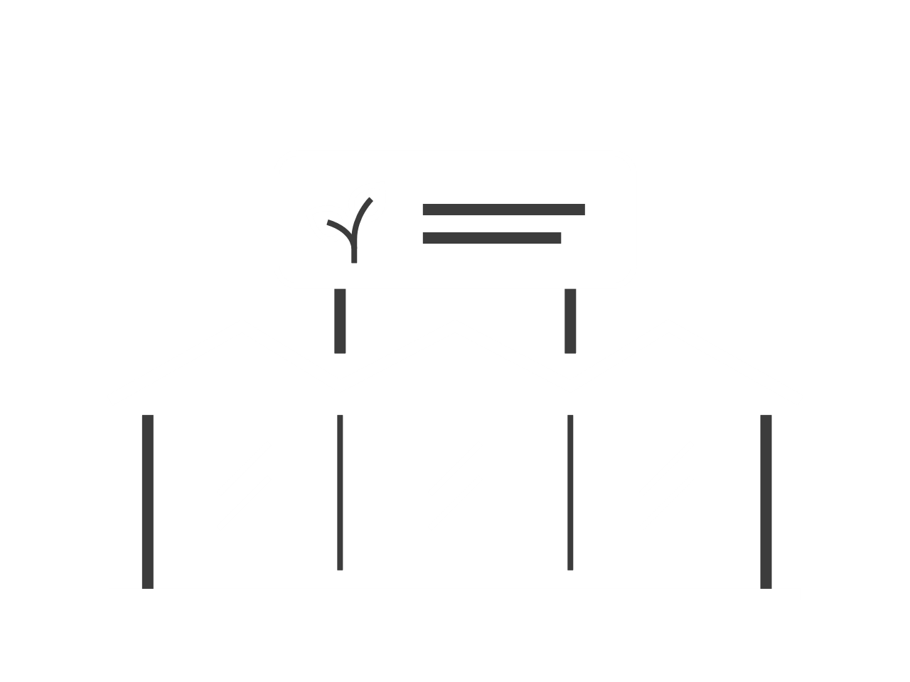
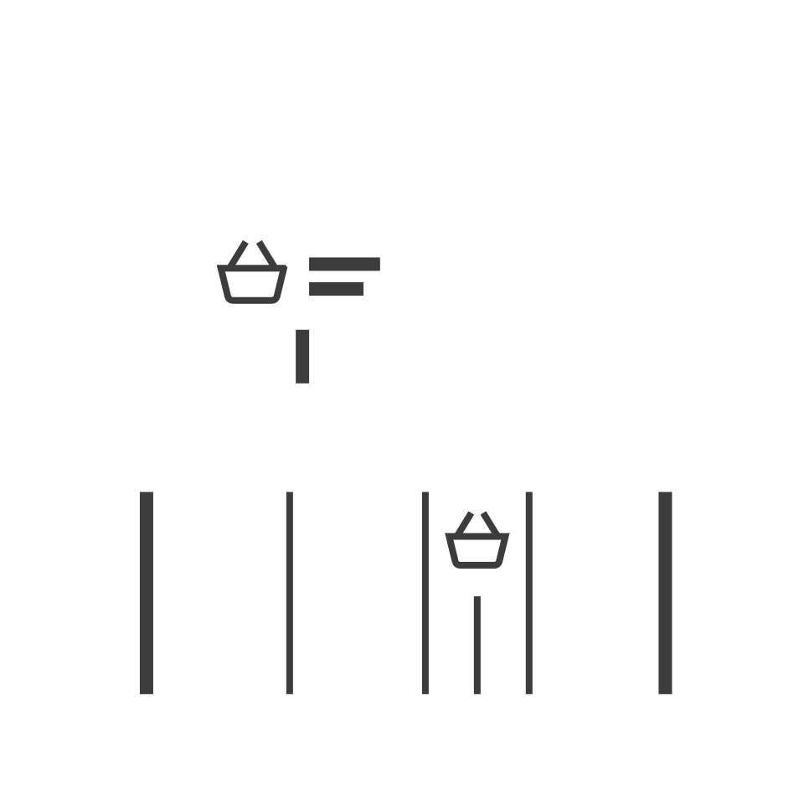
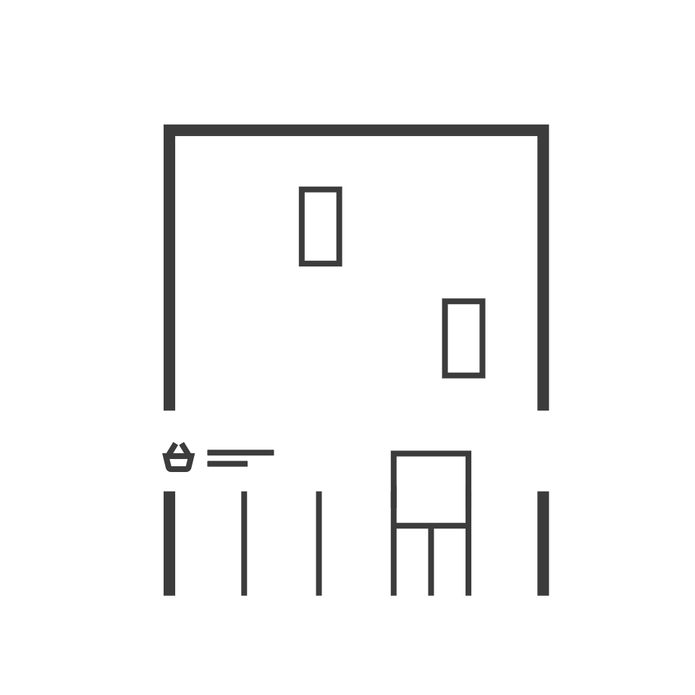

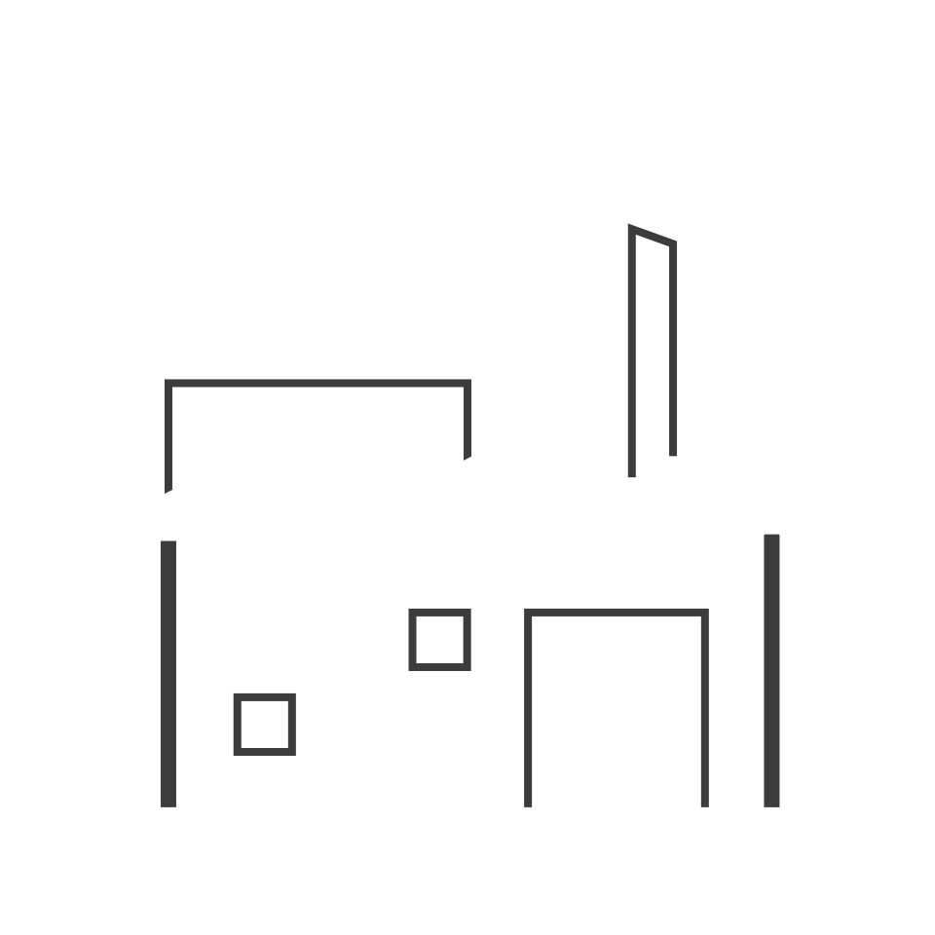
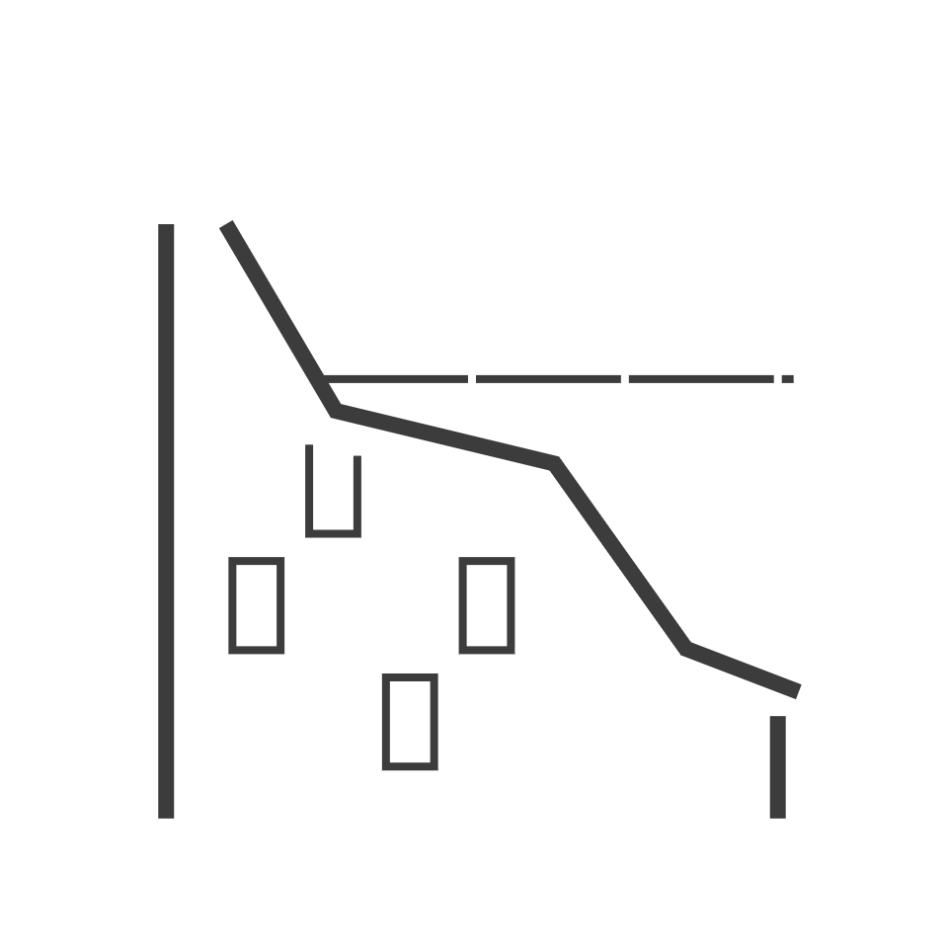
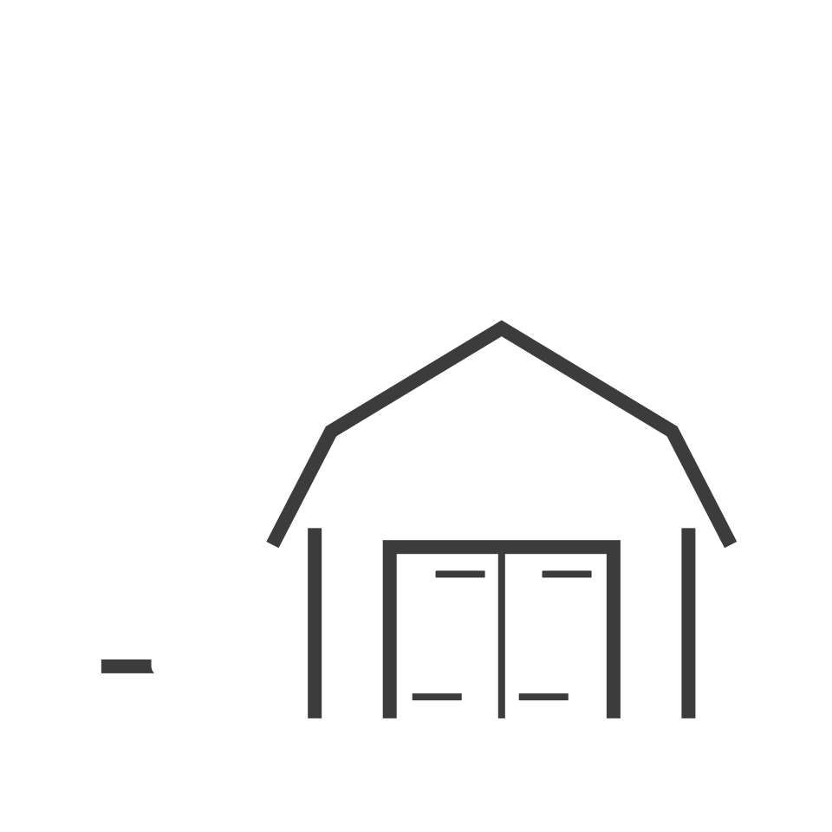
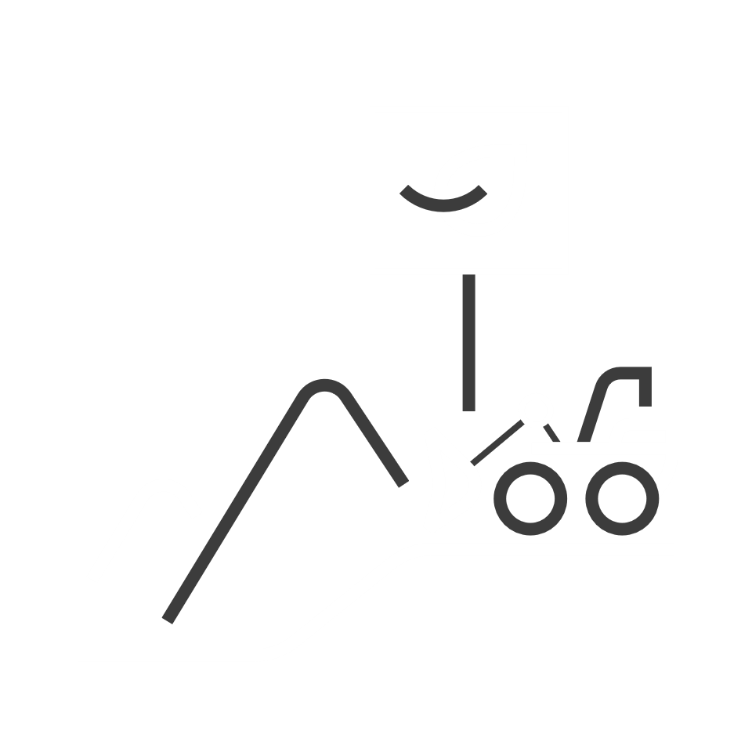
Store

Slide 16
Tromsø
Bodø
Trondheim
Ålesund
Bergen
Drammen
Oslo
Stavanger
Kristiansand

Slide 17
Trondheim
Ålesund
Lillehammer
Gjøvik
Hamar
Bergen
Oslo
Kongsberg
Drammen
Skien
Tønsberg
Stavanger
Larvik
Sandefjord
Arendal
Kristiansand

Slide 18
Gjøvik
Hamar
Bergen
Oslo
Drammen
Kongsberg
Skien
Tønsberg
Larvik
Sandefjord
Stavanger
Arendal
Kristiansand

Slide 19
Diverse streker og former

Slide 20


Slide 21


















